Slide 1

在线舆情自动监测系统效果展示
NLP 弹道分析队
2020年5月4日

Slide 2
项目访问地址
http://54.66.165.206/SentimentAnalysis/Index

Slide 3
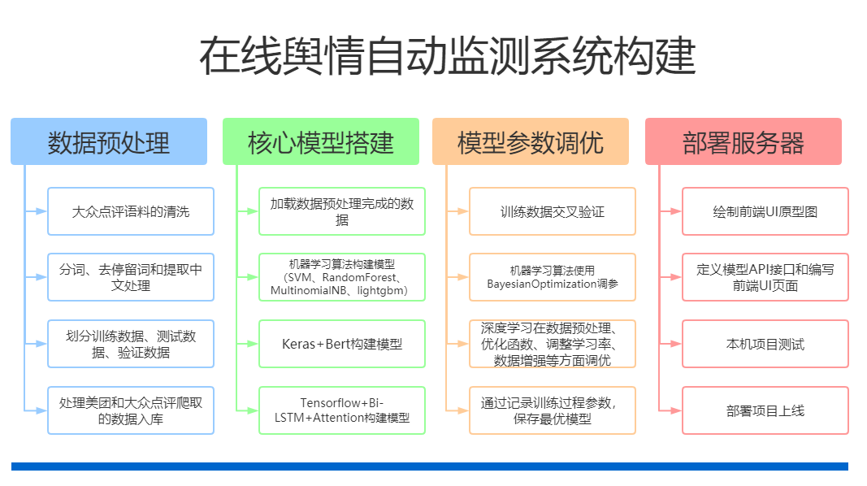
项目构建流程

Slide 4
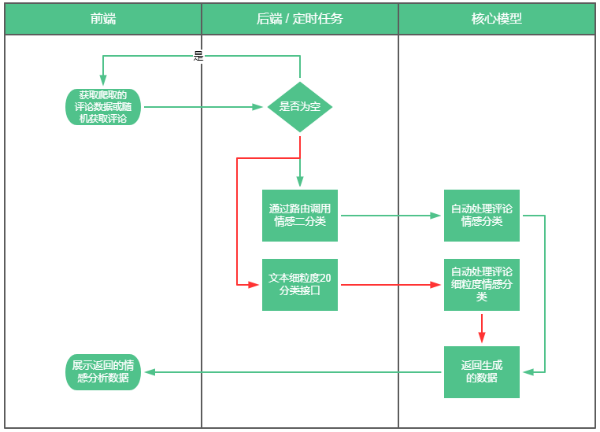
核心模型搭建：整体流程图

Slide 5
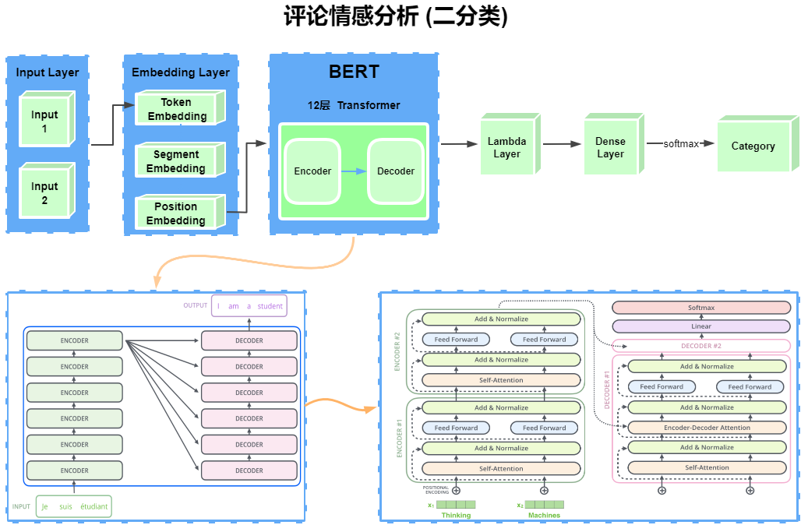
核心模型搭建：评论情感分析 (二分类)

Slide 6
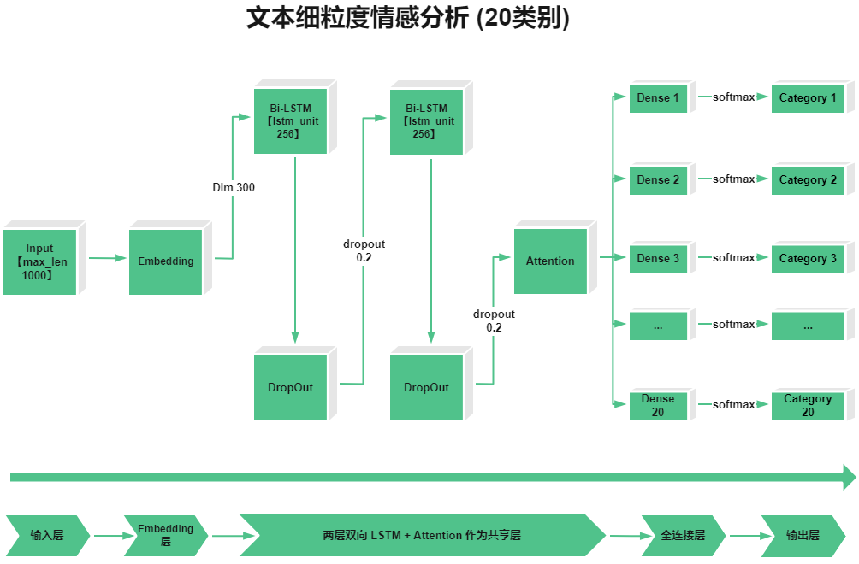
核心模型搭建：文本细粒度情感分析 (20类别)

Slide 7
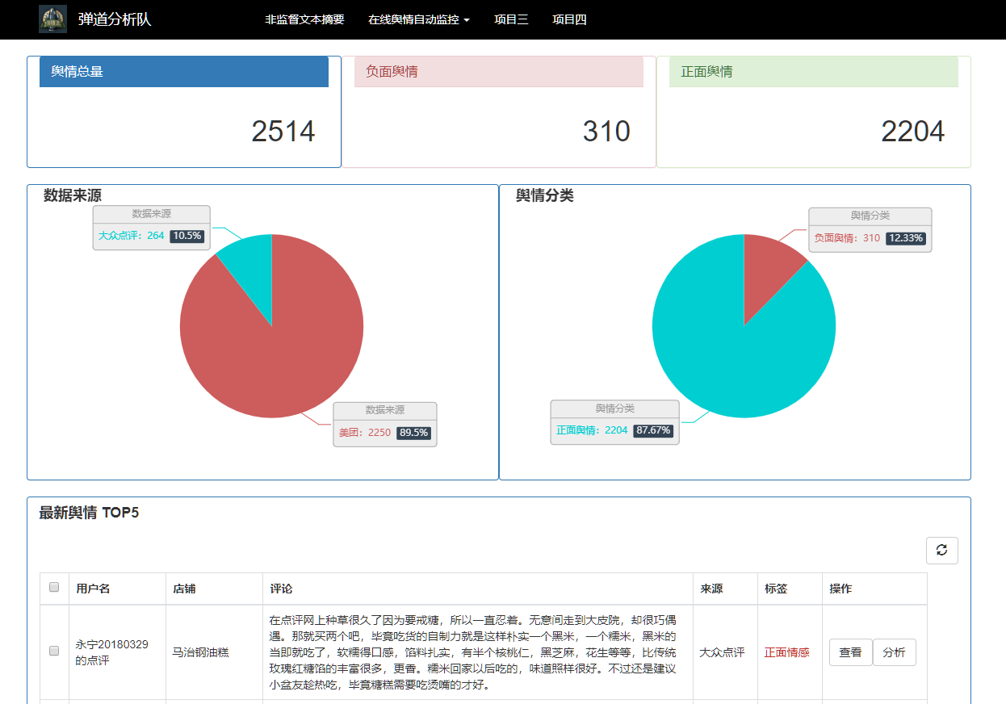
首页展示

Slide 8
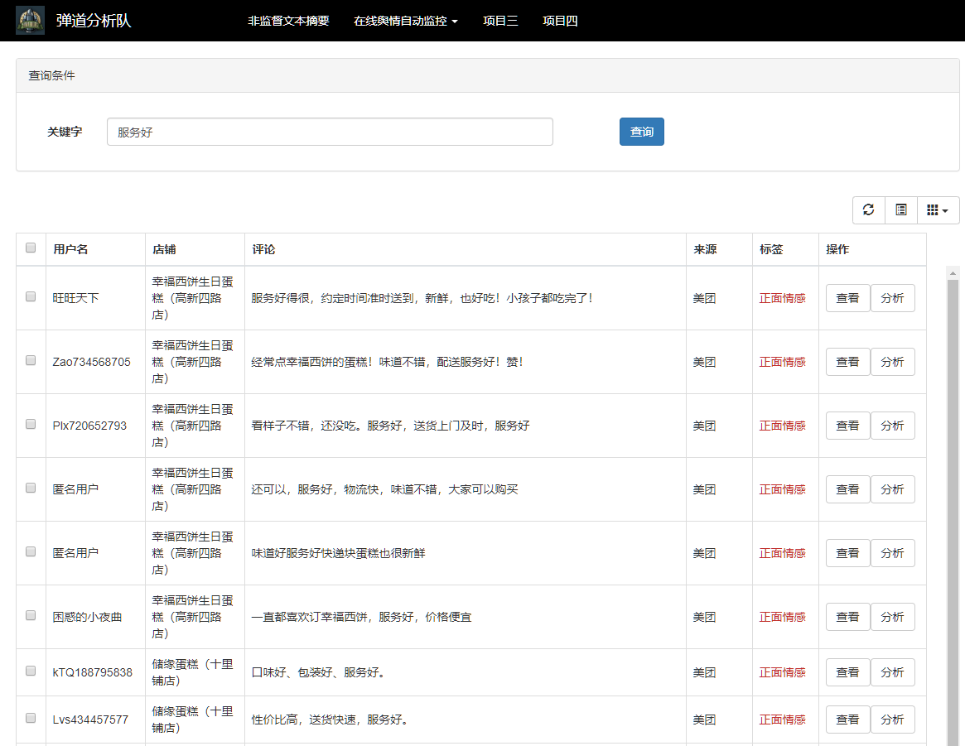
查询页展示

Slide 9
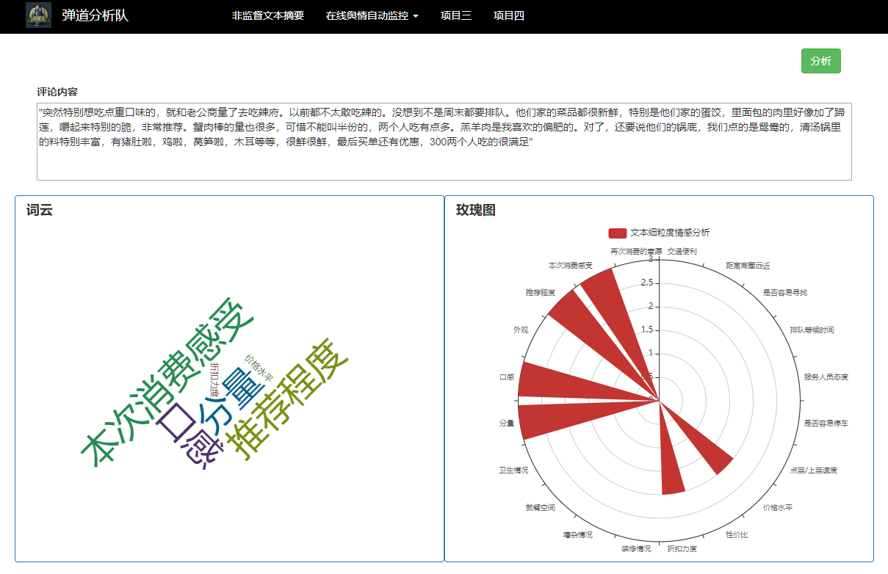
评论分析页展示

Slide 10
致谢
项目导师： | 高老师 | 李老师
助教老师： | 侯助教 | 许助教
 | 周助教

